Slide 1


Trò chơi: Ong Tìm Chữ
Giới thiệu
CHÀO
MỪNG
NGÀY
THÀNH
LẬP
ĐOÀN
THANH
NIÊN
CS HCM
26/3
1931-2015

Slide 2
Tìm Chữ: CHÀO MỪNG NGÀY
C1
C2
C3
C4
C5
MỪNG
NGÀY
1
2
CHÀO
CHÀO
MỪNG
3
4
MỪNG
CHÀO
5
7
MỪNG
CHÀO
MỪNG
NGÀY
9
6
CHÀO
8
MỪNG
CHÀO
MÙNG
10
MỪNG
CHÀO
11
12
MỪNG
13
MỪNG\
NGÀY
14
CHÀO
MỪNG
15

Slide 3
Câu 1
Đội TNTPHCM được thành lập ngày, tháng, năm nào?
a. 15 - 5 -1941
b. 5 -15 - 1941
c. 14 - 5 - 1942
Câu a

Slide 4
Câu 2
Để đi bộ an toàn em phải đi như thế nào?
a. Đi trên vỉa hè
b. Sát lề đường bên phải
c. Đi trên vỉa hè , sát lề đường bên phải hoặc đi với người lớn và nắm tay người lớn
Câu c

Slide 5
Câu 3
Trong bài hát “ Chú ếch con” chú ếch đang làm gì ?
a. Ngồi chơi
b. Học bài
c. Đang kêu
Câu b

Slide 6
Câu 4
Bác Hồ từng dạy học ở phan thiết ngôi trường đó tên gì ?
a. Trần Hưng Đạo
b. Lê Lợi
c. Dục Thanh
Câu c

Slide 7
Câu 5
Anh Kim Đồng tên thật là gì?
a. Nông Văn Dền
b. Nguyễn Văn Trỗi
c. Võ Thị Sáu
Câu a

Slide 8
Tìm Chữ: THÀNH LẬP ĐOÀN
C1
C2
C3
C4
C5
LẬP
ĐOÀN
THÀNH
LẬP
2
1
ĐOÀN
3
THÁNH
LẬP
ĐOÀN
4
LẬP
5
LẬP
ĐOÀN
LẬP
7
6
THÀNH
8
ĐOÀN
9
LẬP
10
THÀNH
ĐOÀN
11
12
THÀNH
LẬP
ĐOÀN
13
TH
14
THÀNH
LẬP
15

Slide 9
Câu 1
Bài “ Quốc Ca” do ai sáng tác?
a. Văn Cao
b. Phong Nhã
c. Trần Tiến
Câu a

Slide 10
Câu 2
Ở độ tuổi nào trẻ em được đi xe đạp ?
a. 10 tuổi trở lên
b. 11 tuổi trở lên
C. 12 tuổi trở lên
Câu c

Slide 11
Câu 3
Muốn thức ăn tiêu hóa tốt chúng ta phải ?
a. Ăn nhanh
b. Ăn chậm , nhai kỹ
c. Không nhai thức ăn
Câu b

Slide 12
Câu 4
Gỗ tổ Hùng Vương được tổ chức hàng năm ngày tháng nào?
a. 3 - 10 âm lịch
b. 10 - 3 âm lịch
c. 11 - 3 âm lịch
Câu b

Slide 13
Câu 5
Khi có hỏa hoạn (cháy nổ) thì gọi đến số điện thoại nào ?
a. 114
b. 115
c. 113
Câu a

Slide 14
Tìm Chữ: THANH NIÊN CỘNG SẢN HỒ CHÍ MINH
C1
C2
C3
C4
C5
THANH
NIEN
CỘNG
SẢN
1
2
HỒ
CHÍ
MINH
3
THANH
NIÊN
CỘNG
SẢN
HCM
4
THANH
NIÊN
CỘNG
SẢN
10
THANH
NIÊN
CỘNG SẢN
HCM
THANH NIÊN
CỘNG
SẢN
8
6
7
HỒ
CHÍ
MINH
CỘNG
SẢN
9
THANH NIÊN
5
12
THANH
NIÊN
CỘNG
SẢN
THANH
NIÊN
11
THANH
NIÊN
CỘNG SẢN
HCM
13
CỘNG
SẢN
14
HỒ
CHÍ
MINH
15

Slide 15
Câu 1
Những việc làm nào dưới đây bảo vệ môi trường ?
a. Xả rác bừa bĩa
b.Trồng cây gây rừng
c. Bẻ cây,hái hoa
Câu b

Slide 16
Câu 2
Khi tham gia giao thông,để an toàn chúng ta cần phải?
a. Chấp hành luật an toàn giao thông
b. Đi đúng phần đường không lạng lách
c. Chấp hành luật an toàn gia thông, đi bên phải, đi đúng phần đường của mình, không đùa giỡn, lạng lách
Câu c

Slide 17
Câu 3
Ngày Quốc Khánh nước ta là ngày nào ?
a. 2-9
b. 9-2
c. 3-9
Câu a

Slide 18
Câu 4
Bạn sẽ làm gì nếu lớp bạn tham gia lao động dọn sạch trường lớp ?
a. Giả bệnh để xin nghỉ
b. Tự nguyện tham gia
c. Miễn cưỡng tham gia
Câu b

Slide 19
Câu 5
Hòn Đảo nào thuộc tỉnh Bình Thuận?
a. Đảo Phú Quý
b. Đảo Phú Quốc
c. Đảo Thổ Chu
Câu a

Slide 20
Tìm Chữ: 26/3/ 1931 - 2015
C1
C2
C3
C4
C5
26
3
1
2
26/3
3
3
26
4
5
26/3
1931-2015
26/3
6
7
26/3
1931-2015
8
9
3
26/3
1931-2015
10
12
26/3
26
13
11
26/3
1931-2015
26/3
14
26
15

Slide 21
Câu 1
Theo em , trong những nguyên nhân sau, nguyên nhân nào gây ra tai nạn giao thông?
a. Người tham gia giao thông chạy nhanh
b. Người tham gia chạy đúng tốc độ
c. Người tham gia giao thông chạy nhanh, vượt ẩu không quan sát các phương tiện khác
Câu c

Slide 22
Câu 2
Bảo vệ môi trường là nhiệm vụ của ai?
a. Của học sinh
b. Của tất cả mọi người
c. Của Giáo viên
Câu b

Slide 23
Câu 3
Để trách tai nạn giao thông thì phỉa làm gì?
a. Chấp hành luật giao thông
b. Đùa ngịch trên đường
c. Chấp hành luật an toàn giao thông, chú ý để đảm bảo an toàn giao.
Câu c

Slide 24
Câu 4
Thành phố nào nào là Thủ đô nước ta ?
a. Huế
b. Hà Nội
c. TP Hồ Chí Minh
Câu b

Slide 25
Câu 5
Con gì nhỏ bé
Mà hát khỏe ghê
Suốt cả mùa hè
Râm ran hợp xướng ?
a. Con ong
b. Con ve
c. Con Chim
Câu b

Slide 26
CÁCH CHƠI
-Tại Slide 1: Chọn Chữ (nhấp vào)
-Tại Slide Tìm chữ: Nhấp chọn câu→
-Taị Slide câu hỏi: nhấp Câu… → câu hỏi xuất hiện,…. → nhấp con ong → Đáp án…. Nhấp mũi tên về Slide tìm chữ.
-HS chọn ô số, GV nhấp ô đó → chữ xuất hiện, tiếp tục chọn câu số….(Câu nào đúng được lật mở.
*Ghép đủ chữ cần tìm thì thắng.
-Nhấp mũi tên quay về Slide chính chọn chữ còn lại…..

Slide 27
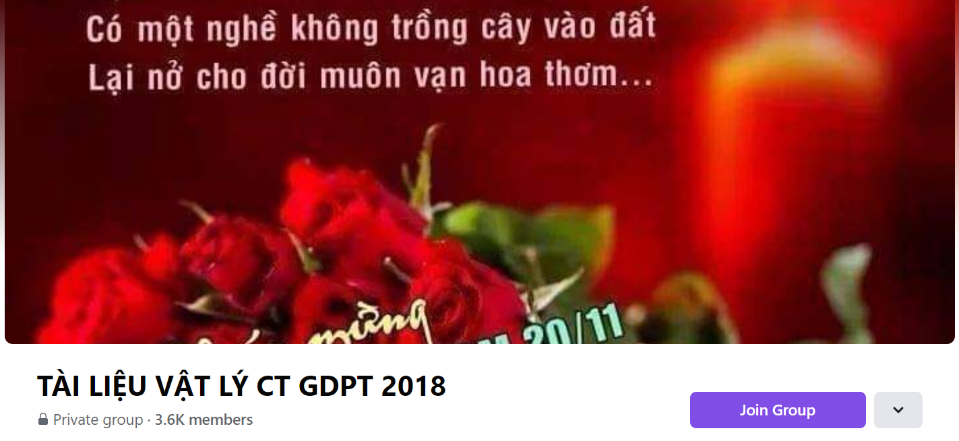
SƯU TẦM: ĐOÀN VĂN DOANH, NAM TRỰC, NAM ĐỊNH
LINK NHÓM DÀNH CHO GV BỘ MÔN VẬT LÝ TRAO ĐỔI TÀI LIỆU VÀ CHUYÊN MÔN CT 2018
https://www.facebook.com/groups/299257004355186

